Slide 1
Управление памятью

Slide 2
Управление памятью. Операционные системы 2020
Управление памятью
Память является важнейшим ресурсом, требующим тщательного управления со стороны мультипрограммной операционной системы. Распределению подлежит вся оперативная память, не занятая операционной системой. Обычно ОС располагается в самых младших адресах, однако может занимать и самые старшие адреса.
Функциями ОС по управлению памятью являются:
отслеживание свободной и занятой памяти,
выделение памяти процессам и освобождение памяти при завершении процессов,
вытеснение процессов из оперативной памяти на диск, когда размеры основной памяти не достаточны для размещения в ней всех процессов,
возвращение их в оперативную память, когда в ней освобождается место,
настройка адресов программы на конкретную область физической памяти.
Notes:
Операционные системы 2020

Slide 3
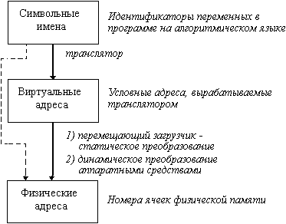
Управление памятью. Типы адресов. Операционные системы 2020
Управление памятью
Типы адресов
Для идентификации переменных и команд используются:
символьные имена (метки)
виртуальные адреса
физические адреса
Notes:
Операционные системы 2020

Slide 4
Управление памятью. Методы распределения памяти. Операционные системы 2020
Управление памятью
Методы распределения памяти
Без использования
внешней памяти
С использованием
внешней памяти
Фиксированными разделами
Страничное распределение
Динамическими разделами
Сегментное распределение
Перемещаемыми разделами
Странично-сегментное распределение
Notes:
Операционные системы 2020

Slide 5
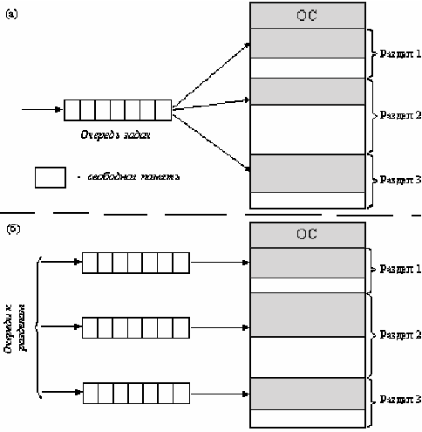
Управление памятью. Распределение фиксир разделами. Операционные системы 2020
Управление памятью
Распределение памяти
фиксированными разделами
Notes:
Операционные системы 2020

Slide 6
Управление памятью. Распределение фиксир разделами. Операционные системы 2020
Управление памятью
Распределение памяти
фиксированными разделами
Подсистема управления памятью в этом случае выполняет следующие задачи:
сравнивая размер программы, поступившей на выполнение, и свободных разделов, выбирает подходящий раздел,
осуществляет загрузку программы и настройку адресов.
При очевидном преимуществе - простоте реализации - данный метод имеет существенный недостаток - жесткость.
Так как в каждом разделе может выполняться только одна программа, то уровень мультипрограммирования заранее ограничен числом разделов не зависимо от того, какой размер имеют программы.
Даже если программа имеет небольшой объем, она будет занимать весь раздел, что приводит к неэффективному использованию памяти.
С другой стороны, даже если общий объем оперативной памяти машины позволяет выполнить некоторую программу, в случае разбиения памяти на разделы это сделать невозможно.
Notes:
Операционные системы 2020

Slide 7
Управление памятью. Распределение переменными разделами_1. Операционные системы 2020
Управление памятью
Для осуществления подобных стратегий таблицы свободных участков памяти должны быть упорядочены по-разному. Упорядоченность зависит от стратегии размещения:
по возрастанию размера участка;
по адресам или в случайном порядке;
по убыванию размеров свободных участков.
Notes:
Операционные системы 2020

Slide 8
Управление памятью. Распределение переменными разделами_1. Операционные системы 2020
Управление памятью
Распределение памяти разделами переменной величины
В этом случае память не делится заранее на разделы. Сначала вся память свободна. Каждой вновь поступающей задаче выделяется необходимая ей память.
Если достаточный объем памяти отсутствует, то задача не принимается на выполнение и стоит в очереди.
После завершения какой-либо задачи память освобождается, и на освободившееся место может быть загружена другая задача.
Таким образом, в произвольный момент времени оперативная память представляет собой случайную последовательность занятых и свободных участков (разделов) произвольного размера.
Notes:
Операционные системы 2020

Slide 9
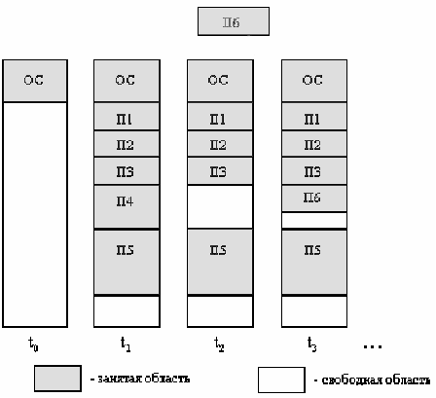
Управление памятью. Распределение переменными разделами_2. Операционные системы 2020
Управление памятью
Notes:
Операционные системы 2020

Slide 10
Управление памятью. Распределение переменными разделами_3. Операционные системы 2020
Управление памятью
Распределение памяти
разделами переменной величины
Задачами операционной системы при реализации данного метода управления памятью является:
ведение таблиц свободных и занятых областей, в которых указываются начальные адреса и размеры участков памяти,
при поступлении новой задачи - анализ запроса, просмотр таблицы свободных областей и выбор раздела, размер которого достаточен для размещения поступившей задачи,
загрузка задачи в выделенный ей раздел и корректировка таблиц свободных и занятых областей,
после завершения задачи корректировка таблиц свободных и занятых областей.
Программный код не перемещается во время выполнения, то есть может быть проведена единовременная настройка адресов посредством использования перемещающего загрузчика.
Выбор раздела для вновь поступившей задачи может осуществляться по критериям рассмотренным ранее.
По сравнению с методом распределения памяти фиксированными разделами данный метод обладает гораздо большей гибкостью, но ему присущ очень серьезный недостаток - фрагментация памяти. Фрагментация - это наличие большого числа несмежных участков свободной памяти очень маленького размера (фрагментов). Настолько маленького, что ни одна из вновь поступающих программ не может поместиться ни в одном из участков, хотя суммарный объем фрагментов может составить значительную величину, намного превышающую требуемый объем памяти.
Notes:
Операционные системы 2020

Slide 11
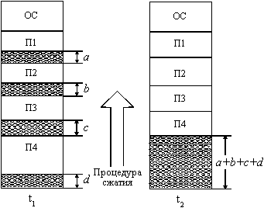
Управление памятью. Перемещаемые разделы_1. Операционные системы 2020
Управление памятью
Перемещаемые разделы
Одним из методов борьбы с фрагментацией является перемещение всех занятых участков в сторону старших либо в сторону младших адресов, так, чтобы вся свободная память образовывала единую свободную область:
Notes:
Операционные системы 2020

Slide 12
Управление памятью. Перемещаемые разделы_2. Операционные системы 2020
Управление памятью
Перемещаемые разделы
В дополнение к функциям, которые выполняет ОС при распределении памяти переменными разделами, в данном случае ОС должна еще время от времени копировать содержимое разделов из одного места памяти в другое, корректируя таблицы свободных и занятых областей. Эта процедура называется "сжатием".
Сжатие может выполняться либо при каждом завершении задачи, либо только тогда, когда для вновь поступившей задачи нет свободного раздела достаточного размера. В первом случае требуется меньше вычислительной работы при корректировке таблиц, а во втором - реже выполняется процедура сжатия. Так как программы перемещаются по оперативной памяти в ходе своего выполнения, то преобразование адресов из виртуальной формы в физическую должно выполняться динамическим способом.
Notes:
Операционные системы 2020

Slide 13
Управление памятью. Стратеги размещения информации в оператичной памяти_1. Операционные системы 2020
Стратегии размещения
информации в оперативной памяти
Управление памятью
Известно несколько таких стратегий, и наиболее популярны из них следующие:
Стратегия НАИБОЛЕЕ подходящего;
Стратегия ПЕРВОГО подходящего;
Стратегия НАИМЕНЕЕ подходящего.
Приведенные выше стратегии имеют следующие особенности:
Отыскивается участок оперативной памяти, наиболее подходящий (соответствующий) по размеру помещаемому фрагменту. Таким образом, остающийся неиспользуемый участок памяти минимален.
Находится участок памяти, первый встреченный, в который может помещаться задание. Очевидно, что при использовании этой стратегии, БЫСТРО принимается решение о размещении задания.
Задание помещается в самый большой из возможных участков оперативной памяти, пригодных для размещения задания. После помещения программы в большой участок памяти, остаток будет также довольно большой, и в нем можно будет разместить относительно большое новое задание(используется в случае разделов переменной величины).
Notes:
Операционные системы 2020

Slide 14
Управление памятью. Стратеги размещения информации в оперативной памяти_2. Операционные системы 2020
Управление памятью
a 16K
Запрос на
ОС
c 14K
13К
16К
e 5K
g 30K
Задание 1
e 5K
14К
c 14K
Задание 2
a 16K
5К
g 30K
Задание 3
g 30K
a 16K
30К
c 14K
e 5K
Первый подходящий
Наиболее подходящий
Наименее подходящий
Notes:
Операционные системы 2020

Slide 15
Управление памятью. Методы распред памяти с исп дискового пространства. Операционные системы 2020
Управление памятью
Методы распределения памяти
с использованием дискового пространства
Свопинг и виртуальная память
Уже достаточно давно пользователи столкнулись с проблемой размещения в памяти программ, размер которых превышал имеющуюся в наличии свободную оперативную память. Одним из первых решений было разбиение программы на части, называемые оверлеями. 0-ой оверлей начинал выполняться первым. Когда он заканчивал свое выполнение, он вызывал другой оверлей. Все оверлеи хранились на диске и перемещались между памятью и диском средствами операционной системы. Следует отметить, что разбиение программы на части и планирование их загрузки в оперативную память должен был осуществлять программист.
В мультипрограммной системе при большом количестве задач, также требуется большой объем оперативной памяти. В тех случаях, когда для обеспечения необходимого уровня мультипрограммирования имеющейся оперативной памяти недостаточно, был предложен метод организации вычислительного процесса, при котором образы некоторых процессов целиком или частично временно выгружаются на диск.
Notes:
Операционные системы 2020

Slide 16
Управление памятью. Свопинг и виртуальная память_1. Операционные системы 2020
Управление памятью
Свопинг и виртуальная память
Таким образом, виртуальная память - это совокупность программно-аппаратных средств, позволяющих увеличить уровень мультипрограммирования, а также выполнять программы, размер которых превосходит имеющуюся оперативную память. Для этого ОС решат следующие задачи:
размещает данные в запоминающих устройствах разного типа, например, часть программы в оперативной памяти, а часть на диске;
позволяет осуществить выбор образов процессов или их частей для перемещения из оперативной памяти на диск и обратно;
непосредственно перемещает по мере необходимости данные между запоминающими устройствами разного типа, например, загружает нужную часть программы с диска в оперативную память;
преобразует виртуальные адреса в физические.
Все эти действия выполняются операционной системой и аппаратурой процессора автоматически, без участия программиста, то есть механизм виртуальной памяти является прозрачным по отношению к пользователю, и никак не сказывается на логике работы приложений.
Notes:
Операционные системы 2020

Slide 17
Управление памятью. Свопинг и виртуальная память_2. Операционные системы 2020
Управление памятью
Свопинг и виртуальная память
Виртуализация памяти может быть осуществлена на основе двух различных подходов:
Свопинг(swapping - подкачка) – образы процессов выгружаются на диск и возвращаются в оперативную память целиком.
Виртуальная память (virtual memory ) – между оперативной памятью и диском перемещаются части (сегменты, страницы и тд) образов процессов.
Все эти действия выполняются операционной системой и аппаратурой процессора автоматически, без участия программиста, то есть механизм виртуальной памяти является прозрачным по отношению к пользователю, и никак не сказывается на логике работы приложений.
Свопинг представляет собой частный случай виртуальной памяти и является более простым в реализации способом совместного использования оперативной памяти и диска. Однако данному методу присущи определенные недостатки. Во-первых, подкачке свойственна избыточность. Во-вторых, отсутствует возможность загрузки для выполнения процесса, размер которого превышает имеющуюся в наличии свободную память.
Notes:
Операционные системы 2020

Slide 18
Управление памятью. Свопинг и виртуальная память_3. Операционные системы 2020
Управление памятью
Свопинг и виртуальная память
В настоящее время, наиболее распространенными реализациями виртуальной памяти является: страничное, сегментное и странично-сегментное распределение памяти.
Страничная виртуальная память организует перемещение данных между ОП и диском страницами – частями виртуального адресного пространства, фиксированного и сравнительно небольшого размера.
Сегментная виртуальная память предусматривает перемещение данных сегментами –частями виртуального адресного пространства произвольного размера, полученными с учетом смыслового значения данных (сегмент кода, сегмент данных, сегмент стека).
Сегментно-страничная виртуальная память использует двухуровневое деление: виртуальное адресное пространство делится на сегменты, а затем сегменты делятся на страницы. Единицей перемещения данных здесь является страница. Этот способ объединяет в себе элементы обоих предыдущих подходов.
Notes:
Операционные системы 2020

Slide 19
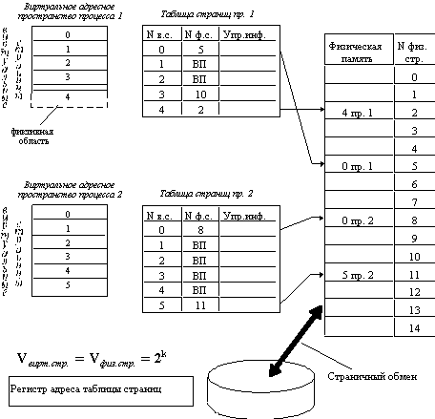
Управление памятью. Свопинг и виртуальная память_4. Операционные системы 2020
Управление памятью
Notes:
Операционные системы 2020

Slide 20
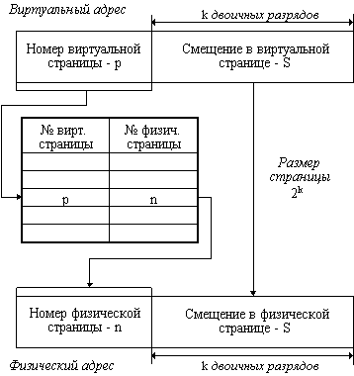
Управление памятью. Преобразование адреса при страничной организации. Операционные системы 2020
Управление памятью
Механизм преобразования виртуального
адреса в физический при страничной организации памяти
Notes:
Операционные системы 2020

Slide 21
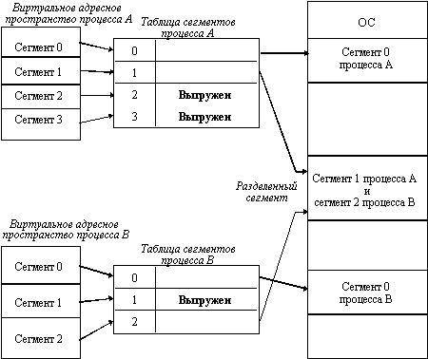
Управление памятью. Сегментная организация памяти. Операционные системы 2020
Управление памятью
Сегментная организация памяти
Notes:
Операционные системы 2020

Slide 22
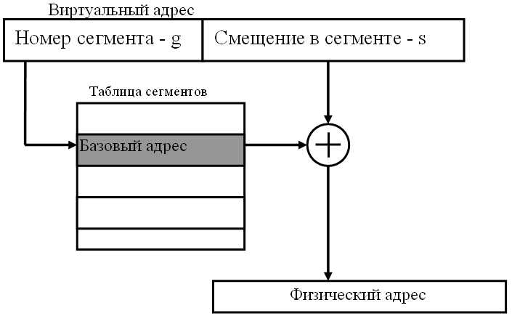
Управление памятью. Преобразование адреса при сегментной организации. Операционные системы 2020
Управление памятью
Механизм преобразования виртуального
адреса в физический при сегментной организации памяти
Notes:
Операционные системы 2020

Slide 23
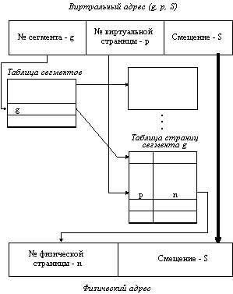
Управление памятью. Сегментно-страничная организация памяти. Операционные системы 2020
Управление памятью
Сегментно-страничная организация памяти.
Преобразование виртуального адреса в физический
Notes:
Операционные системы 2020

Slide 24
Управление памятью. Алгоритмы замещения страниц_1. Операционные системы 2020
Управление памятью
Алгоритмы замещения страниц
Принцип оптимальности (ОРТ)
Принцип оптимальности говорит о том, что для обеспечения оптимальных скоростных характеристик и эффективного использования ресурсов следует заменять ту страницу, к которой в дальнейшем не будет новых обращений в течение наиболее длительного времени. Можно продемонстрировать, что подобная стратегия действительно оптимальна, однако реализовать ее невозможно.
Выталкивание случайной страницы (RANDOM)
Если вам нужно иметь стратегию выталкивания страниц, которая характеризовалась бы малыми издержками и не являлась бы дискриминационной по отношению к каким-либо конкретным пользователям, то можно пойти по очень простому пути – выбирать случайную страницу. В этом случае все страницы, находящиеся в основной памяти, могут быть выбраны для выталкивания с равной вероятностью, в том числе даже следующая страница к которой будет производиться обращение (и которую, естественно, удалять из памяти наиболее нецелесообразно). В реальных системах применяется редко
Выталкивание первой пришедшей страницы (FIFO)
При выталкивании страниц по принципу FIFO мы присваиваем каждой странице в момент поступления в основную память временную метку. Когда появляется необходимость удалять из основной памяти какую-нибудь страницу, мы выбираем ту, которая находилась в памяти дольше других. К сожалению, стратегия FIFO с достаточно большой вероятностью будет приводить к замещению активно используемых страниц, поскольку тот факт, что страница находится в основной памяти в течение длительного времени, вполне может означать, что она постоянно в работе.
Notes:
Операционные системы 2020

Slide 25
Управление памятью. Алгоритмы замещения страниц_2. Операционные системы 2020
Управление памятью
Алгоритмы замещения страниц
Выталкивание дольше всего не использовавшейся страницы (LRU- Least Recently Used)
Эта стратегия предусматривает, что для выталкивания следует выбирать ту страницу, которая не использовалась дольше других. Здесь мы исходим из эвристического правила, говорящего о том, что недавнее прошлое – хороший ориентир для прогнозирования ближайшего будущего. Стратегия LRU требует, чтобы при каждом обращении к странице ее временная метка обновлялась. Это может быть сопряжено с существенными издержками, и поэтому стратегия LRU, хотя она и кажется весьма привлекательной, в современных системах реализуется редко. Чаще применяются близкие к LRU стратегии, для которых характерны меньшие издержки.
Выталкивание реже всего используемой страницы (LFU - Least Frequently Used)
Одной из близких к LRU стратегий является стратегия, согласно которой выталкивается наименее часто (наименее интенсивно) использовавшаяся страница (LFU). Здесь мы контролируем интенсивность использования каждой страницы. Выталкивается та страница, которая наименее интенсивно используется или обращения к которой наименее часты. Подобный подход опять-таки кажется интуитивно оправданным, однако в то же время велика вероятность того, что удаляемая страница будет выбрана нерационально. Например, наименее интенсивно используемой может оказаться та страница, которую только что переписали в основную память и к которой успели обратиться только один раз, в то время как к другим страницам могли уже обращаться более одного раза. Теперь работающий по принципу LFU механизм вытолкнет эту страницу, а она скорее всего сразу же будет использоваться.
Notes:
Операционные системы 2020

Slide 26
Управление памятью. Алгоритмы замещения страниц_3. Операционные системы 2020
Управление памятью
Алгоритмы замещения страниц
Выталкивание
не использовавшейся в последнее время страницы (NUR)
Один из распространенных алгоритмов, близких к стратегии LRU и характеризующихся малыми задержками,– это алгоритм выталкивания страницы, не использовавшейся в последнее время (NUR) к страницам, которая в последнее время не использовались, вряд ли будут обращения и в ближайшем будущем, так что их можно заменять на вновь поступающие страницы.
Поскольку желательно заменять ту страницу, которая в период нахождения в основной памяти не изменялась, реализация стратегии предусматривает введение двух аппаратных битов – признаков на страницу. Это
а) бит-признак обращения
б) бит-признак модификации
Бит-признак модификации часто называют так же “признаком записи” в страницу. Стратегия NUR реализуется следующим образом. Первоначально биты-признаки обращения и модификации для всех страниц устанавливаются в 0. При обращении к какой-либо странице её бит-признак обращения устанавливается в 1, а в случае изменения содержимого страницы устанавливается в 1 её бит-признак модификации. Когда нужно выбрать страницу для выталкивания, прежде всего мы пытаемся найти такую страницу, к которой не было обращений (поскольку мы стремимся приблизиться к алгоритму LRU). В противном случае у нас не будет другого выхода, как вытолкнуть страницу, к которой были обращения. Если к странице обращения были, мы проверяем, подверглась ли она изменению или нет. Если нет, мы заменяем ее из тех соображений, что это связано с меньшими затратами, чем в случае замены модифицированной страницы, которую необходимо будет физически переписывать во внешнюю память. В противном случае нам придется заменять модифицированную страницу.
Notes:
Операционные системы 2020

Slide 27
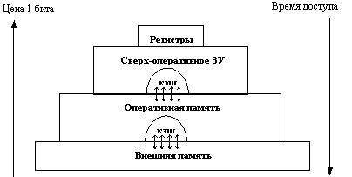
Управление памятью. Принцип кэширования данных. Операционные системы 2020
Управление памятью
Принцип кэширования данных
Notes:
Операционные системы 2020

Slide 28
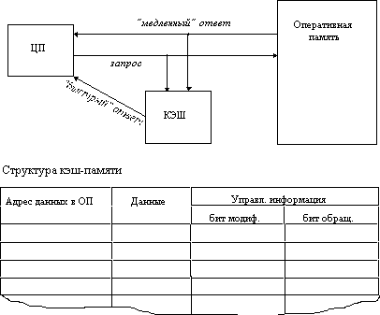
Управление памятью. Организация кэш-памяти_1. Операционные системы 2020
Управление памятью
Организация кэш-памяти
Notes:
Операционные системы 2020

Slide 29
Управление памятью. Организация кэш-памяти_2. Операционные системы 2020
Управление памятью
Организация кэш-памяти
В системах, оснащенных кэш-памятью, каждый запрос к оперативной памяти выполняется в соответствии со следующим алгоритмом:
  1. Просматривается содержимое кэш-памяти с целью определения, не находятся ли нужные данные в кэш-памяти; кэш-память не является адресуемой, поэтому поиск нужных данных осуществляется по содержимому - значению поля "адрес в оперативной памяти", взятому из запроса.
  2. Если данные обнаруживаются в кэш-памяти, то они считываются из нее, и результат передается в процессор.
  Если нужных данных нет, то они вместе со своим адресом копируются из оперативной памяти в кэш-память, и результат выполнения запроса передается в процессор. При копировании данных может оказаться, что в кэш-памяти нет свободного места, тогда выбираются данные, к которым в последний период было меньше всего обращений, для вытеснения из кэш-памяти. Если вытесняемые данные были модифицированы за время нахождения в кэш-памяти, то они переписываются в оперативную память. Если же эти данные не были модифицированы, то их место в кэш-памяти объявляется свободным.
Notes:
Операционные системы 2020

Slide 30
Управление памятью. Организация кэш-памяти_3. Операционные системы 2020
Управление памятью
Организация кэш-памяти
Пусть имеется основное запоминающее устройство со средним временем доступа к данным t1 и кэш-память, имеющая время доступа t2, очевидно, что t2<t1. Обозначим через t среднее время доступа к данным в системе с кэш-памятью, а через p - вероятность попадания в кэш. По формуле полной вероятности имеем:
t = t1*(1 - p) + t2*p
Из нее видно, что среднее время доступа к данным в системе с кэш-памятью линейно зависит от вероятности попадания в кэш и изменяется от среднего времени доступа в основное ЗУ (при р=0) до среднего времени доступа непосредственно в кэш-память (при р=1).
В реальных системах вероятность попадания в кэш составляет примерно 0,9.
Высокое значение вероятности нахождения данных в кэш-памяти связано с наличием у данных объективных свойств: пространственной и временной локальности.
Пространственная локальность. Если произошло обращение по некоторому адресу, то с высокой степенью вероятности в ближайшее время произойдет обращение к соседним адресам.
Временная локальность. Если произошло обращение по некоторому адресу, то следующее обращение по этому же адресу с большой вероятностью произойдет в ближайшее время.
Notes:
Операционные системы 2020

